Slide 1

나만의 지도 웹 만들기
1주차- 0T
WEB4(류혜린, 이현빈, 한지희)
오리엔테이션, 웹 소개, 과제

Slide 2
오리엔테이션
독립고딕 혹은 굵은 폰트를 사용해주세요
Notes:
+) 프로그래밍 언어가 뭔지

Slide 3
설리번 프로젝트란✨

Slide 4
오리엔테이션
설리번 선생님 소개
(각자의 사진과 함께 짧은 소개)

Slide 5
오리엔테이션
수업을 통해 만들어볼 웹
① 기존 메모 프로그램으로는 장소에 대한 정보를 효과적으로 기록하기 쉽지 않음
② 나에게 중요하지만 지도에 표시되어 있지 않은 장소가 있음 (ex.붕어빵 포장마차, 푸드 트럭,놀이터)
③ 기존 지도 서비스에는 위치 표시 이상으로 장소에 대한 자세한 정보가 부족함(ex.화장실 청결도, 아이스크림 가격
(네모 박스로 띄우기)

Slide 6
오리엔테이션
수업을 통해 만들어볼 웹
지도 – 장소표시 – 필요한 것 마크(애니메이션)
Notes:
지도는 구글 지도?를 가져와서 사용할 예정

Slide 7
오리엔테이션
예시
수업 전 우리끼리 화장실 웹을 만들어본 후 이를 예시 사진으로 직접 사용.
(얼마나 구체적으로 보여줘야 할지 모르겠음. 너무 자세히 보여주면 학생들이 각자 생각해보기보다는 무작정 따라할까봐 염려됨)

Slide 8
‘웹(web)’이란
독립고딕 혹은 굵은 폰트를 사용해주세요

Slide 9
‘웹(web)’이란
‘웹(web)’이란
: 인터넷에서 정보를 교환하는 시스템.
: World Wide Web의 줄임말로서 인터넷 상에서 동작하는 하나의 서비스
(애니메이션 적절히 이용)
Notes:
웹을 이해하기 위해서 반드시 알아야 하는 것이 바로 하이퍼텍스트(Hyper Text)입니다. 온라인 쇼핑몰을 이용해 옷을 구매한다고 예를 들어봅시다. 인터넷 익스플로러나 구글 크롬과 같은 브라우저를 통해 온라인 쇼핑몰에 접속합니다. 이후 원하는 옷을 찾기 위해 몇 번 클릭하는 과정을 거치게 됩니다. 카테고리에서 '상의'를 누르면 '상의'만 모아져 있는 페이지로 연결됩니다. 연결된 페이지에서 '반팔'을 누르면 반팔만 모아져 있는 페이지로 연결되죠. 이처럼 클릭하면 무언가로 연결되는 것이 바로 하이퍼텍스트의 역할입니다.

Slide 10
오리엔테이션
예시
의견 받기

Slide 11
오리엔테이션
웹은 어떻게 이루어져 있을까?
- 유명한 웹페이지 개발자도구를 사용하여 이런식으로 이루어져 있다.

Slide 12
오리엔테이션
웹사이트를 구성하는 요소
(프로그래밍 언어가 뭔지 먼저 설명해줘야 하지 않을까?)
(세 가지 언어에 대해 좀 더 자세히 설명하는 게 낫지 않을까?/지루할수도)
HTML: 인터넷 서비스의 하나인 월드 와이드 웹을 통해 볼 수 있는 문서를 만들 때 사용하는 웹 언어의 한 종류
- 하이퍼텍스트를 작성하기 위해 개발되었으며, 인터넷에서 웹을 통해 접근되는 대부분의 웹 페이지들은 HTML로 작성됨
- 웹페이지의 큰 뼈대를 제공
CSS: 웹 문서의 전반적인 스타일을 미리 저장해 둔 스타일시트
- 기존의 HTML은 웹 문서를 다양하게 설계하고 수시로 변경하는데 많은 제약이 따르는데, 이를 보완하기 위해 만들어진 것
- 색깔이나 글씨체와 같은 디자인 요소를 관리
JavaScript: 크로스 플랫폼(cross platform), 객체지향 스크립트 언어
- 웹페이지의 동작을 담당
Notes:
기존의 HTML은 웹 문서를 다양하게 설계하고 수시로 변경하는데 많은 제약이 따르는데, 이를 보완하기 위해 만들어진 것이 스타일 시트이고 스타일 시트의 표준안이 바로 CSS이다. 간단히 스타일 시트라고도 한다. HTML을 이용해서 웹 페이지를 제작할 경우 전반적인 틀에서 세세한 글꼴 하나 하나를 일일이 지정해주어야 하지만, 웹 페이지의 스타일(작성형식)을 미리 저장해 두면 웹 페이지의 한 가지 요소만 변경해도 관련되는 전체 페이지의 내용이 한꺼번에 변경되므로, 문서 전체의 일관성을 유지할 수 있고 작업 시간도 단축된다. 따라서 웹 개발자들은 보다 풍부한 디자인으로 웹을 설계할 수 있고, 글자의 크기, 글자체, 줄간격, 배경 색상, 배열위치 등을 자유롭게 선택하거나 변경할 수 있으며 유지·보수도 간편하게 할 수 있다.
======================
동작 예시: 예를 들어 자바스크립트를 이용하면 ‘버튼을 클릭하면 밑에 날짜를 보여줘’라는 식의 명령을 내릴 수 있다.

Slide 13
오늘의 과제
- 개발자 도구를 사용하였을 때 어떠한 공통점을 보이는지 간단하게 알아오기 -

Slide 14
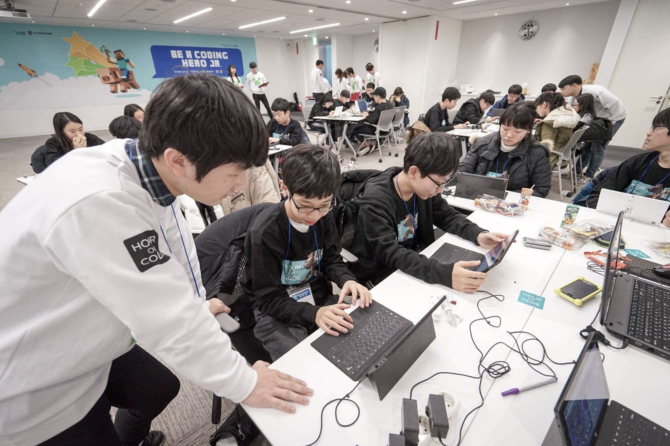


Slide 15
감사합니다 👍

